Slide 1


Специализированные технологии машинного обучения / Advanced Machine learning Technologies
Lecture 3 – Interpretable Machine Learning

Slide 2
Outline
Interpretability of predictive models
Permutation Importance
Partial Dependence Plots
SHAP values
LIME

Slide 3
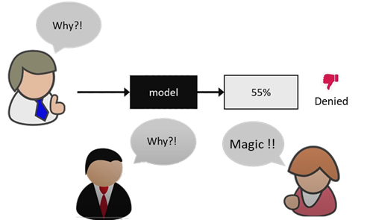
Models interpretability.
In expert systems, interpretability – is an important component of the explanation of the result.
One need to find a trade-off between interpretability and accuracy: between complex models that handle diverse data and simple models that are easier to interpret but less accurate.

Slide 4
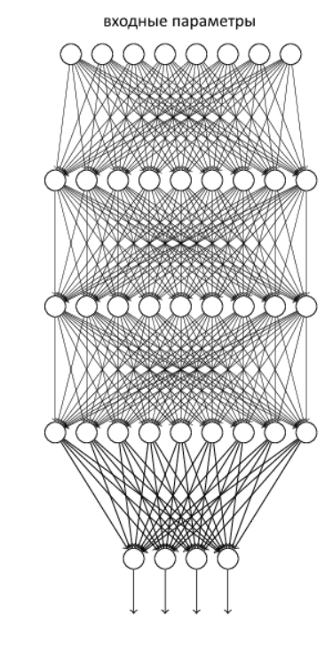
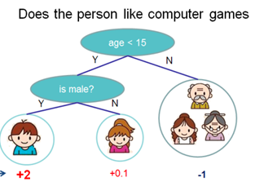
Can you always explain how the model works?
Decision trees – very easy to interpret
Neural Networks – hard to interpret
?

Slide 5
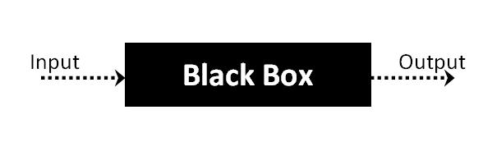
Black boxes
Dependencies between variables and prediction can be complex, non-monotonic, with many interdependencies.
Complex models are often referred to in machine learning as black boxes.
A set of variables is fed to the input of the model, on the basis of which it calculates its prediction, but how exactly this decision was made, what factors influenced it - the answers to these questions often remain hidden in the "black box" of the algorithm.
Even with linear models, things are not so simple. For example, if a model has several highly correlated variables (for example, age and the number of closed loans in a credit history), direct interpretation of the coefficients for these variables may not be such a trivial task.
The situation is even more complicated with nonlinear models, where the dependencies between variables and prediction can have a complex, non-monotonic form with many interdependencies.
Notes:
Каждый коэффициент линейной регрессии показывает, как в среднем изменится предсказанное значение, если значение переменной вырастет на одну единицу.
Однако, даже с линейными моделями не все так просто. Например, если в модели есть несколько сильно коррелированных переменных (например, возраст и количество закрытых кредитов в кредитной истории), прямая интерпретация коэффициентов при этих переменных может стать не такой уж банальной задачей. Еще сложнее дело обстоит с нелинейными моделями, где зависимости между переменными и предсказанием могут иметь сложную, немонотонную форму со множеством взаимозависимостей.
Еще сложнее дело обстоит с нелинейными моделями, где зависимости между переменными и предсказанием могут иметь сложную, немонотонную форму со множеством взаимозависимостей.
Такие модели в машинном обучении часто называют «черными ящиками» (black box). На вход модели подается набор переменных, на основе которых она рассчитывает свое предсказание, но то, как именно было принято это решение, какие факторы на него повлияли — ответы на эти вопросы зачастую остаются спрятаны в «черном ящике» алгоритма.

Slide 6
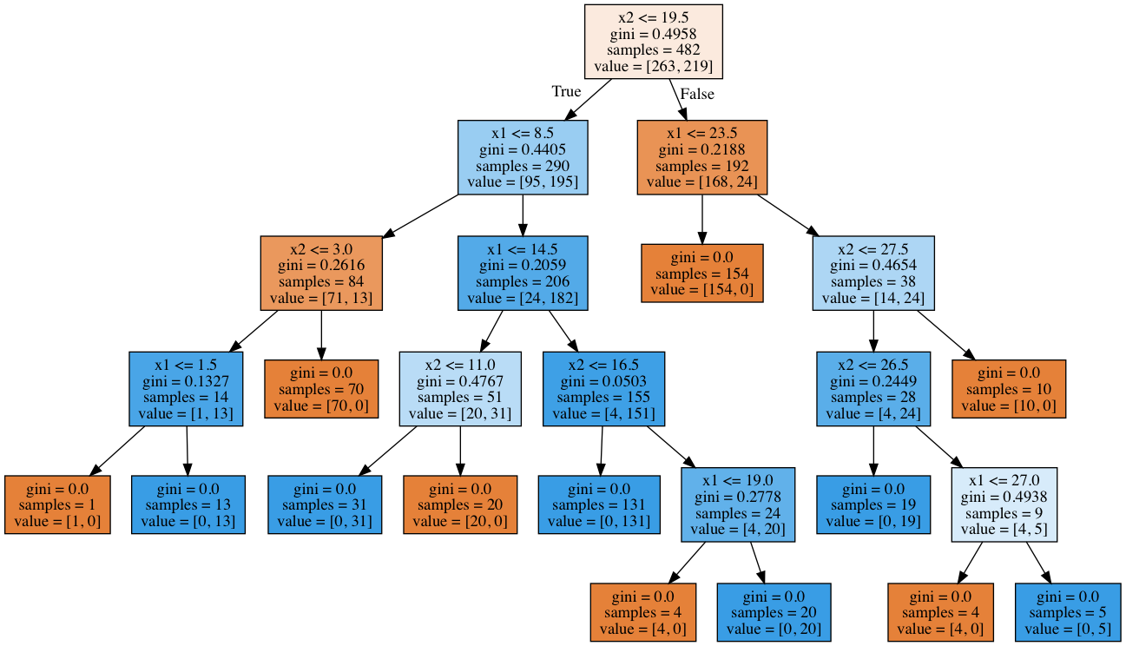
Decision trees
from sklearn.tree import export_graphviz export_graphviz(clf_tree, feature_names=['x1', 'x2’], …)

Slide 7
Interpretability (1/2)
It is the degree to which a person can understand the reason for a particular decision.
Who exactly is meant by “person” - an expert in a given subject area or an ordinary person “from the street”?
When interpreting the model, the expert explains
how single features and model elements affect the target variable,
what is their functional relationship,
how changing model parameters affects accuracy and stability,
how the individual parts of the sample are described (properties of the local model), etc.
Notes:
Термин «интерпретируемость модели» является зонтичным, то есть он включает в себя целый набор признаков и определений.
В наиболее общем виде, интерпретируемость можно определить как степень того, насколько человек может понять причину, по которой было принято определенное решение (например, решение выдать кредит клиенту).
Это определение является хорошей стартовой точкой, но оно не дает ответа на многие важные вопросы. Например, кто именно имеется в виду под «человеком» — эксперт в данной предметной области или обычный человек «с улицы»? Какие факторы должны учитываться при оценке интерпретируемости — затраченные временные и умственные ресурсы, глубина понимания внутренних процессов моделей, доверие человека к ним?
Несмотря на отсутствие на текущий момент единого подхода к этому понятию, мы интуитивно чувствуем, что делает ML-модель более или менее интерпретируемой. Это любая информация в форме доступной для восприятия, которая улучшает наше понимание того, какие факторы и как именно повлияли на данное конкретное предсказание и на работу модели в целом. Эта информация может принимать разную форму, например, визуализации и графики или текстовые объяснения.

Slide 8
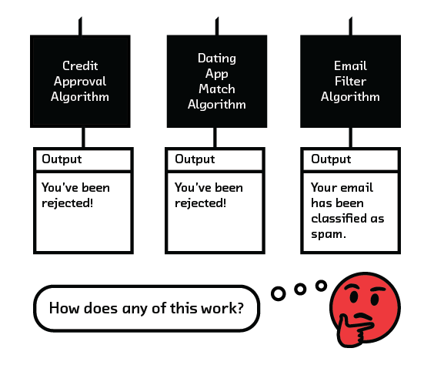
Interpretability (2/2)
This is any information in the form accessible for perception, which improves our understanding of what factors and how exactly influenced this particular prediction and the operation of the model as a whole. This information can take many forms, such as graphics or textual explanations.

Slide 9
Why we need ML to be interpretable?
Legal reasons. On May 25, 2018, a new data protection regulation - General Data Protection Regulation (GDPR) came into force in the European Union. Among other things, article 13 of this regulation states that each data subject has a so-called "right to explanation", that is, to receive information about why an automated system made a particular decision, for example, a refusal to issue loan. Certain industries may have their own rules governing the operation of automated decision-making systems.
Ethical reasons. Understanding how a model works can help avoid ethically unacceptable situations such as discrimination against a specific group of clients.
Confidence. Model end users will be more likely to trust them if they can obtain information about the influence of various factors on predictions.
Testing and improving the model. Understanding which variables and how affect model performance can help identify potential problems.
Notes:
Стоит отметить, что не стоит слепо гнаться за максимальной интерпретируемостью модели. К примеру, если стоимость ошибки в предсказании невелика (к примеру, рекомендация фильма пользователю), то и прилагать огромные усилия для того, чтобы сделать модель более интерпретируемой, возможно, не стоит. В этом случае можно ограничиться стандартной процедурой валидации качества модели.
Юридические причины. 25 мая 2018 года в Европейском союзеначал действовать новый регламент о защите данных — General Data Protection Regulation (GDPR). В числе прочего, статья 13 этого регламента гласит, что каждый субъект данных имеет так называемое «право на объяснение» (right to explanation), то есть на получение информации о том, почему автоматизированная система приняла то или иное решение, например, отказ в выдаче займа. В отдельных отраслях могут действовать и свои правила, регламентирующие работу автоматизированных систем принятия решений.
Этические причины. Понимание того, как работает модель, может помочь избежать этически неприемлемых ситуаций — например, дискриминации против определенной группы клиентов. Если модель использует пол или национальность клиента как важный фактор при принятии решения, мы можем попытаться изменить модель таким образом, чтобы избежать нежелательной дискриминации.
Доверие. Конечные пользователи моделей будут более склонны им доверять, если они смогут получить информацию о влиянии различных факторов на предсказания. В нашей практике введение методов интерпретации в системы кредитного скоринга практически всегда ведет к росту доверия к модели со стороны клиентов и, как результат, к повышению их лояльности к нашей компании.
Тестирование и улучшение модели. Понимание того, какие переменные и каким образом влияют на работу модели, может помочь идентифицировать потенциальные проблемы в ней и дать информацию о том, какие еще переменные можно туда добавить, чтобы улучшить

Slide 10
Accuracy-interpretability tradeoff
Source
Notes:
Одним из основных препятствий для широкого распространения машинного обучения в бизнесе является
Компромисс между интерпретируемостью и сложностью алгоритма.
Чем сложнее внутренняя структура модели, тем более глубокие взаимосвязи между переменными она может находить, но и тем труднее она становится для понимания людьми, особенно не связанными напрямую с миром машинного обучения и статистики.
Алгоритмы белого ящика гарантируют интерпретируемость.
Между тем, методы интерпретации, не зависящие от модели, позволяют заглянуть внутрь моделей черного ящика.
https://towardsdatascience.com/the-balance-accuracy-vs-interpretability-1b3861408062

Slide 11
How to interpret the models?
Global methods
show which factors in general have the greatest influence on the model predictions.
Local Methods
explain how it was done given specific prediction (for example, refusal for a loan to a client).
Often local methods can be used as a basis for a more global interpretation, for example, through averaging or visualization.

Slide 12
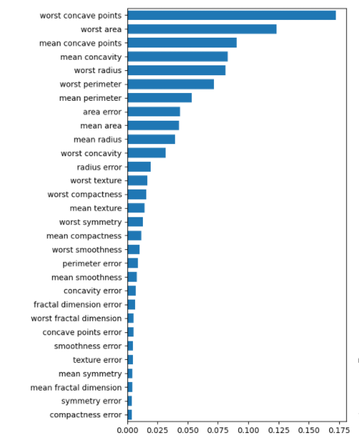
Feature importance (1/3)
Importance is a kind of numerical indicator that shows how, on average, a given variable has on the predictions of a model, compared to other variables.
What features have the biggest impact on predictions?
Notes:
Одним из самых известных и традиционных показателей интерпретируемости моделей типа «черный ящик» является важность переменных (feature importance).
Рисунок 2 демонстрирует пример диаграммы важности переменных. Как мы видим, количество предыдущих займов в этой модели играют наибольшую роль.
ё

Slide 13
Feature importance (2/3)
The exact way the importance is calculated depends on the algorithm. The sklearn library, xgboost, lightGBM packages have built-in methods for evaluating feature importance for tree models:
Gain
This measure shows the relative contribution of each feature to the model. For the calculation, we go through each tree, look at each node of the tree which feature leads to the partition of the node and how much the uncertainty of the model is reduced according to the metric (Gini impurity, information gain). For each feature, its contribution is summarized for all trees.
Cover
Shows the number of observations which have used the feature. For example, you have 4 features, 3 trees. Suppose feature 1 in the tree nodes was used for 10, 5 and 2 observations in trees 1, 2 and 3, respectively for the entire dataset. Then for this feature the importance will be 17 (10 + 5 + 2).
Frequency
Shows how often the feature is found in nodes (not depending on the dataset). That is, the total number of feature partitions into nodes for each feature in each tree.
Notes:
Одним из самых известных и традиционных показателей интерпретируемости моделей типа «черный ящик» является важность переменных (feature importance).
Рисунок 2 демонстрирует пример диаграммы важности переменных. Как мы видим, количество предыдущих займов в этой модели играют наибольшую роль.
Показывает, как часто данная фича встречается в узлах дерева, то есть считается суммарное количество разбиений дерева на узлы для каждой фичи в каждом дереве.
One of the most basic questions we might ask of a model is What features have the biggest impact on predictions?
This concept is called feature importance. I've seen feature importance used effectively many times for every purpose in the previous list of use cases.

Slide 14
Feature importance (3/3)
Disadvantages:
Does not provide any information about how exactly a particular variable affects the decision-making process.
For example, looking at this graph, we cannot tell whether the increase or decrease in the probability of default increases or decreases in the number of previous loans.
Does not solve the problem of correlated variables - if two variables are related, but variable 1 performs slightly better in the model than the other, then the importance of variable 2 is likely to be extremely low, which may not reflect the real state.
Notes:
Этот метод имеет как минимум два очевидных недостатка.

Slide 15
Permutation Importance
Making the prediction on permuted data and evaluate the difference with baseline.
Example:
Predict the height of a man in 20 years.
Algorithm:
Train the model.
Shuffle values ​​in one column;
Calculate predictions using the resulting dataset.
Calculate the forecast accuracy for the resulting dataset. The change in precision indicates the importance of the variable that was just shuffled.
Take the original dataset. Repeat step 2 with the next column in the dataset.
Рост в 20 лет | Рост в 10 лет | … | Число носков в 10 лет
182 | 155 | … | 20
175 | 147 | … | 10
… | … | … | …
156 | 142 | … | 8
153 | 130 | … | 24
Height at 20
Height at 10
# of friends at 10
https://eli5.readthedocs.io/en/latest/blackbox/permutation_importance.html
https://www.kaggle.com/dansbecker/permutation-importance
Notes:
Идея следующая: понять как изменится точность модели, если убрать какие-либо признаки в данных.
Для этого можно удалить признак из набора данных, заново обучить модель и проверить точность.
Но это может потребовать значительных вычислительных ресурсов.
При этом мы получим то, что важно в конкретном наборе данных, а не то, что важно в конкретной обученной модели.
Поэтому вместо удаления объекта мы можем заменить его случайным шумом - столбец объектов все еще там, но он больше не содержит полезной информации.
Самый простой способ получить такой шум - это перетасовать значения для объекта, т. Е. Использовать значения свойств других примеров - так вычисляется важность перестановки.
Этот метод наиболее подходит для вычисления важности объектов, когда количество столбцов (объектов) невелико; в противном случае это может быть ресурсоемким
Мы хотим предсказать рост человека, когда ему исполнится 20 лет, используя данные, доступные в возрасте 10 лет.
Наши данные включают полезные функции (рост в возрасте 10 лет), функции с небольшой предсказательной силой (принадлежащие носкам), а также некоторые другие функции, на которых мы не будем останавливаться в этом объяснении.
Случайное изменение порядка одного столбца должно привести к менее точным прогнозам, поскольку полученные данные больше не соответствуют чему-либо, наблюдаемому в реальном мире. Точность модели особенно страдает, если мы перетасовываем столбец, на который модель в значительной степени полагалась для прогнозов. В этом случае изменение высоты в возрасте 10 лет привело бы к ужасным предсказаниям. Если бы вместо этого мы перемешали собственные носки, итоговые прогнозы не пострадали бы так сильно.

Slide 16
Dataset for the examples
https://www.kaggle.com/mathan/fifa-2018-match-statistics
Predict which team player will receive a "Man of the Match" for each game.
Available Data:
Playing Team/Opponent Team
Number of goals scored by teams
Ball Possession %
Number of attempts to score goal
Number of opponent team's attempts blocked by the team
Number of corner shots used
Number of off-side events
Number saves by the goal keeper
Pass Accuracy %Percentage of passes that reached the same team player as aimed
Total number of passes by the team
Total distance covered by the team members in this game
Number of Yellow & Red warning received
Man of the Match - Did this team member win Man of the Match?
…

Slide 17
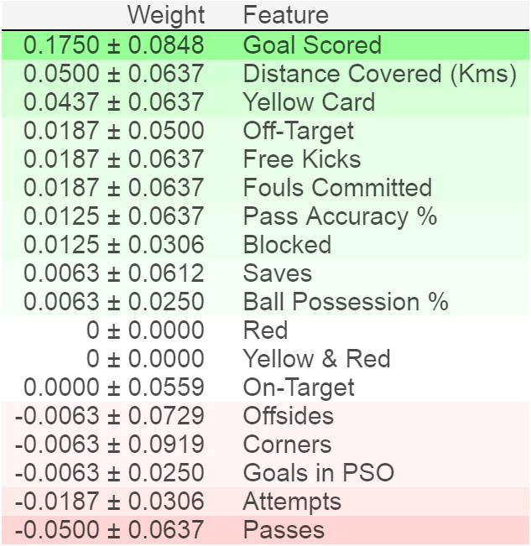
Permutation Importance
import eli5 from eli5.sklearn import PermutationImportance
perm = PermutationImportance(my_model, random_state=1).fit(val_X, val_y) eli5.show_weights(perm, feature_names = val_X.columns.tolist())
The values ​​at the top are the most important features, while the values ​​at the bottom are less important.
The first number is how much the accuracy of the model has decreased due to random shuffling.
The number after the ± shows how the precision varies from one permutation to the other.
In the case of negative values, the predictions on the permuted data turned out to be more accurate than the real data (feature is not important + the dataset is not big enough).
Notes:
Значения в верхней части являются наиболее важными характеристиками, а значения в нижней части имеют меньшее значение.
Первое число в каждой строке показывает, насколько сильно снизилась производительность модели при случайном перетасовке (в данном случае, используя «точность» в качестве показателя производительности).
Как и большинство вещей в науке о данных, существует некоторая случайность с точным изменением производительности при перетасовке столбца. Мы измеряем количество случайностей в нашем вычислении важности перестановки, повторяя процесс с несколькими шаффлами. Число после ± показывает, как производительность варьируется от одного перестановки к другому.
Время от времени вы будете видеть отрицательные значения для важности перестановки. В этих случаях прогнозы на случайных (или зашумленных) данных оказывались более точными, чем реальные данные. Это происходит, когда функция не имеет значения (должна была иметь значение, близкое к 0), но случайный случай заставил прогнозы на случайных данных быть более точными. Это чаще встречается с небольшими наборами данных, такими как в этом примере, потому что есть больше места для удачи / шанса.
В нашем примере самая важная особенность - забитые голы. Это кажется разумным. Футбольные фанаты могут иметь некоторую интуицию о том, удивительны ли упорядочения других переменных или нет.

Slide 18
Permutation Importance
import eli5 from eli5.sklearn import PermutationImportance
perm = PermutationImportance(my_model, random_state=1).fit(val_X, val_y) eli5.show_weights(perm, feature_names = val_X.columns.tolist())
At the same time, it is not clear how the feature affects on the decision-making process If it has an average Permutation Importance.
It may mean that it has:
great effect for several predictions, but not in general
average effect for all predictions.
Notes:
Значения в верхней части являются наиболее важными характеристиками, а значения в нижней части имеют меньшее значение.
Первое число в каждой строке показывает, насколько сильно снизилась производительность модели при случайном перетасовке (в данном случае, используя «точность» в качестве показателя производительности).
Как и большинство вещей в науке о данных, существует некоторая случайность с точным изменением производительности при перетасовке столбца. Мы измеряем количество случайностей в нашем вычислении важности перестановки, повторяя процесс с несколькими шаффлами. Число после ± показывает, как производительность варьируется от одного перестановки к другому.
Время от времени вы будете видеть отрицательные значения для важности перестановки. В этих случаях прогнозы на случайных (или зашумленных) данных оказывались более точными, чем реальные данные. Это происходит, когда функция не имеет значения (должна была иметь значение, близкое к 0), но случайный случай заставил прогнозы на случайных данных быть более точными. Это чаще встречается с небольшими наборами данных, такими как в этом примере, потому что есть больше места для удачи / шанса.
В нашем примере самая важная особенность - забитые голы. Это кажется разумным. Футбольные фанаты могут иметь некоторую интуицию о том, удивительны ли упорядочения других переменных или нет.

Slide 19
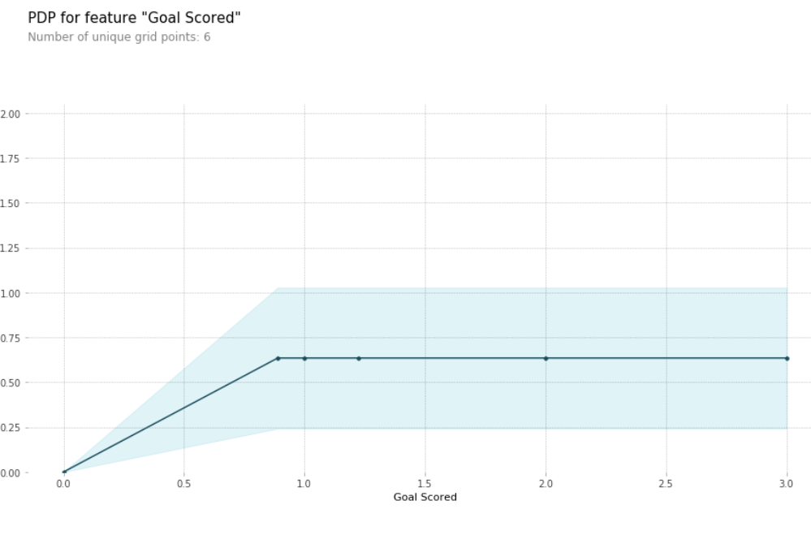
Partial Dependence Plots (PDP)
The importance of the function shows which features most influence the forecasts, PDP shows how a particular feature values affects the forecast.
from pdpbox import pdp, get_dataset, info_plots
# Create the data that we will plot
pdp_goals = pdp.pdp_isolate(model=tree_model, dataset=val_X, model_features=feature_names, feature='Goal Scored')
# plot it
pdp.pdp_plot(pdp_goals, 'Goal Scored')
plt.show()
Notes:
https://www.kaggle.com/dansbecker/partial-plots
https://pdpbox.readthedocs.io/en/latest/
Прогнозируются ли различия в состоянии здоровья между двумя группами из-за различий в рационе или из-за какого-то другого фактора? изнак влияет на прогнозы.
Чтобы увидеть, как частичные графики отделяют эффект каждой функции, мы начнем с рассмотрения одной строки данных. Например, этот ряд данных может представлять команду, которая имела мяч в 50% случаев, сделала 100 передач, сделала 10 ударов и забила 1 гол.
Мы будем использовать подобранную модель, чтобы предсказать наш результат (вероятность того, что их игрок выиграл "человека матча"). Но мы неоднократно меняем значение для одной переменной, чтобы сделать серию прогнозов. Мы могли бы предсказать результат, если бы команда имела мяч только 40% времени. Затем мы предсказываем, что мяч будет у них 50% времени. Тогда прогнозируй снова на 60%. И так далее. Мы прослеживаем прогнозируемые результаты (по вертикальной оси) при переходе от небольших значений владения мячом к большим значениям (по горизонтальной оси).
В этом описании мы использовали только одну строку данных. Взаимодействие между объектами может привести к тому, что график для отдельной строки будет нетипичным. Итак, мы повторяем этот мысленный эксперимент с несколькими строками из исходного набора данных и наносим средний прогнозируемый результат на вертикальной оси.
Chtoby uvidet', kak chastichnyye grafiki otdelyayut effekt kazhdoy funktsi
A few items are worth pointing out as you interpret this plot
The y axis is interpreted as change in the prediction from what it would be predicted at the baseline or leftmost value.
A blue shaded area indicates level of confidence
From this particular graph, we see that scoring a goal substantially increases your chances of winning "Man of The Match." But extra goals beyond that appear to have little impact on predictions.

Slide 20
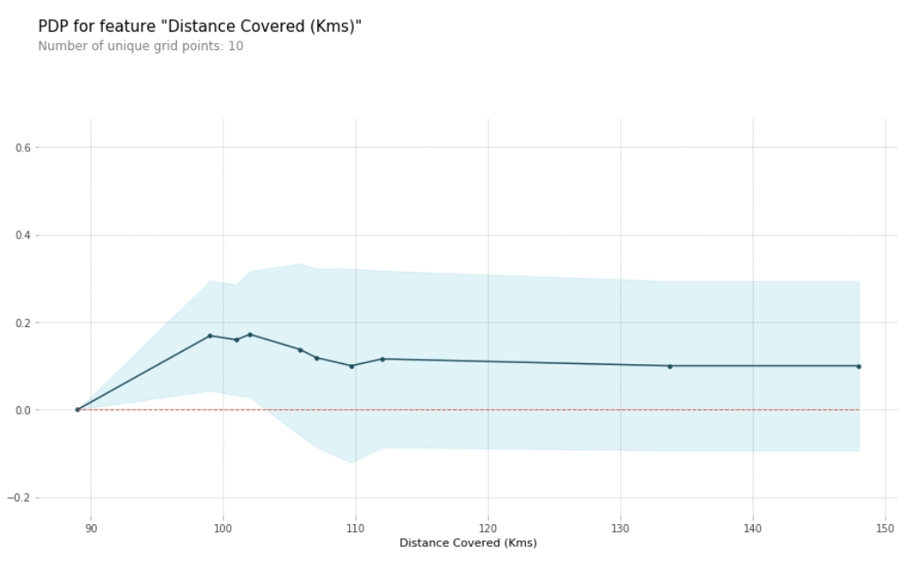
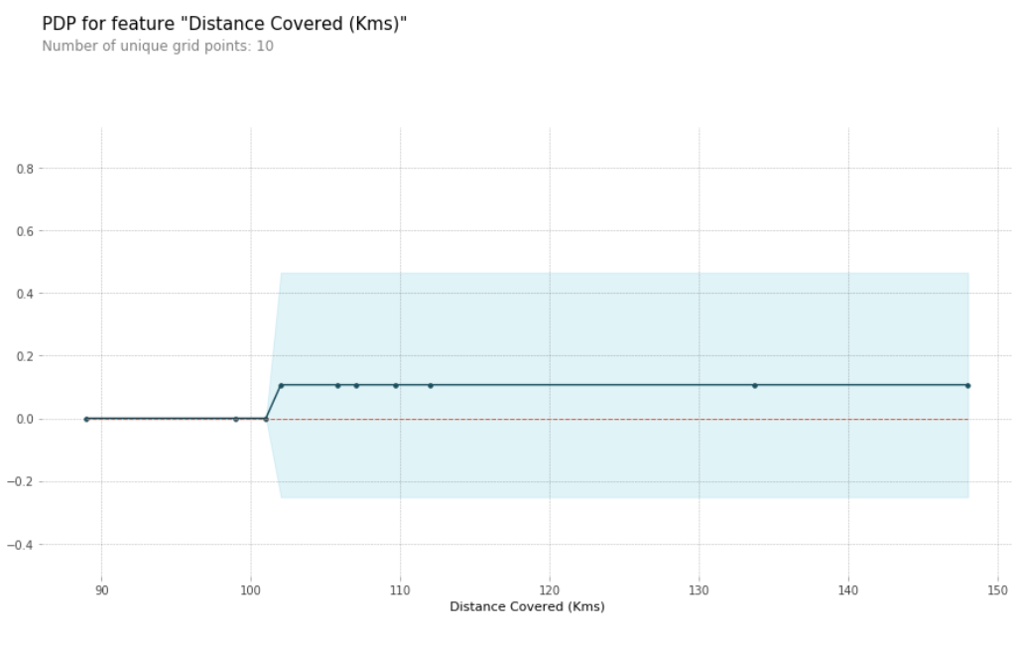
Partial Dependence Plots (PDP)
DecisionTreeClassifier
RandomForestClassifier
Based on the first model, there is a better chance of winning “Man in a Match” if the players walk a total of 100 km during the game. Running a lot more causes lower forecasts on the second model, though.
In general, the smooth shape of this curve seems more reasonable than the step function from the decision tree model.

Slide 21
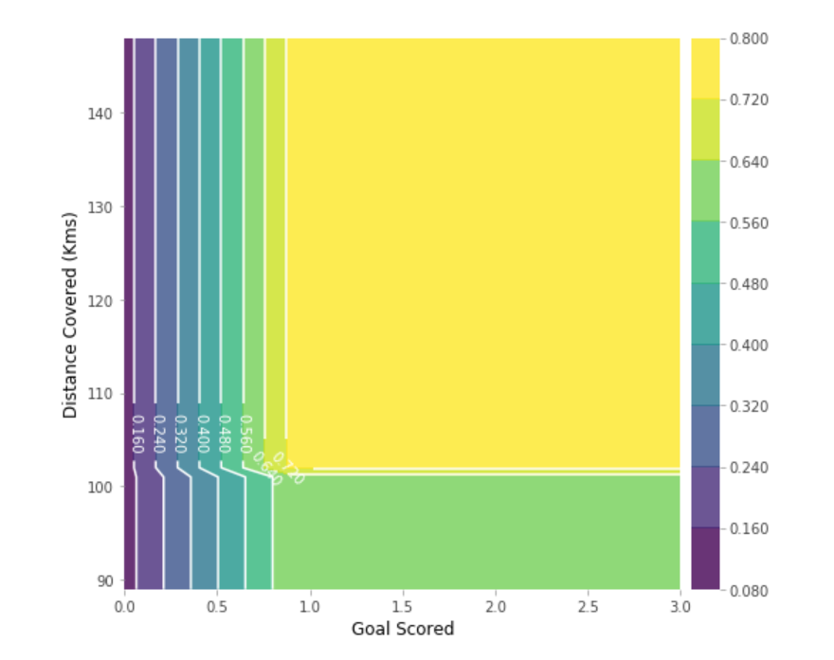
2D Partial Dependence Plots
Affecting of the pair of features on the forecast
features_to_plot = ['Goal Scored', 'Distance Covered (Kms)']
inter1 = pdp.pdp_interact(model=tree_model, dataset=val_X, model_features=feature_names, features=features_to_plot)
pdp.pdp_interact_plot(pdp_interact_out=inter1, feature_names=features_to_plot, plot_type='contour', plot_pdp=True)
The highest predictions are obtained when a team scores at least 1 goal and runs a distance of about 100 km. If they score 0 goals, the distance traveled doesn't matter.
Notes:
Можете ли вы увидеть это, проследив через дерево решений с 0 целями?
Можете ли вы увидеть это в дереве решений?

Slide 22
SHAP (SHapley Additive exPlanations)
Main Idea:
to understand how the model worked for
specific prediction
Examples of the questions to the model, which can be answered via SHAP:
Based on the model, the bank did not approved credit to someone, but the bank ought to explain the reason for the refusal.
The healthcare professional wants to identify, which factors are causing each patient to get sick so that they can “eliminate” the risk factors through targeted medical interventions.
To what extent was the forecast determined by the fact that instead of a certain baseline number of goals, the team scored 3 goals?
https://github.com/slundberg/shap
https://www.kaggle.com/dansbecker/shap-values
Notes:
Вы видели (и использовали) методы извлечения общей информации из модели машинного обучения. Но что, если вы хотите разобрать, как модель работает для индивидуального прогноза?Значения SHAP (аббревиатура от SHAPley Additive ExPlanations) разбивают прогноз, чтобы показать влияние каждой функции. Где это можно было использовать?

Slide 23
SHAP
The SHAP framework calculates Shapley values to assess the importance of features.
To assess the importance of a feature, the predictions of the model with and without this feature are evaluated.
Shapley's values come from game theory.
Consider a scenario: a group of people are playing cards. How to distribute the prize fund between them in accordance with their contribution? A number of assumptions are made:
The amount of the reward for each player is equal to the total amount of the prize pool;
If two players make an equal contribution to the game, they receive an equal reward;
If the player has not made any contribution, he does not receive a reward
If a player has played two games, then his total reward consists of the sum of rewards for each of the games
We represent the features of the model as players, and the prize fund as the prediction of the model.
Notes:
(по имени американского математика и названа библиотека).

Slide 24
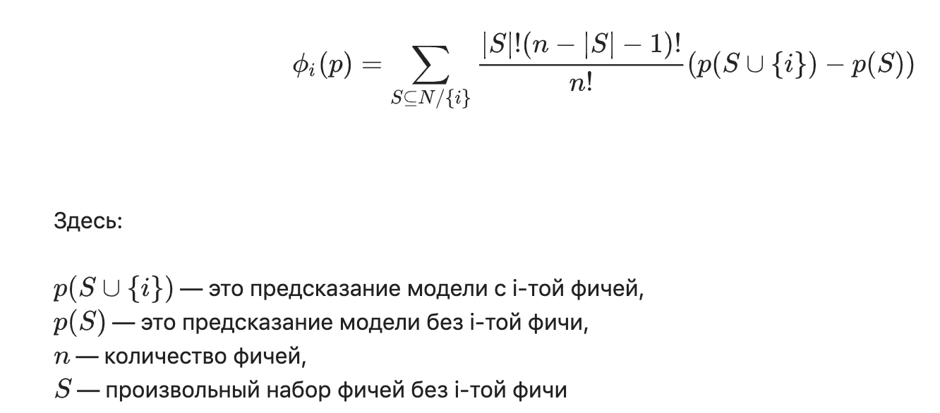
Shapley values
Equation for the Shapley value for the i-th feature:
where:
Model prediction with i-th feature
Model prediction without i-th feature
Number of features
Random batch of the features without i-th feature
The Shapley value for the i-th feature is calculated for each data sample (for example, for each client in the sample) on all possible combinations of features (including the absence of all features), then the obtained values are summed up and the final importance of the i-th feature is obtained.
These calculations are extremely expensive, so various algorithms are used to optimize the calculations under the hood.
https://habr.com/ru/post/428213/

Slide 25
Shapley values
We want to assess the importance of features for predicting “whether a person likes computer games”.
Let’s, for simplicity, apply only two features:
age
gender
Let’s Calculate Shapley value for the feature “age” for Bobby:
We have two possible batches of features without “age” S:
{} — no features
{gender} — one feature - “gender”.
Example : https://xgboost.readthedocs.io/en/latest/tutorials/model.html
Notes:
Gender (пол) принимает значения 0 и 1.
(маленький мальчик в самом левом узле дерева)

Slide 26
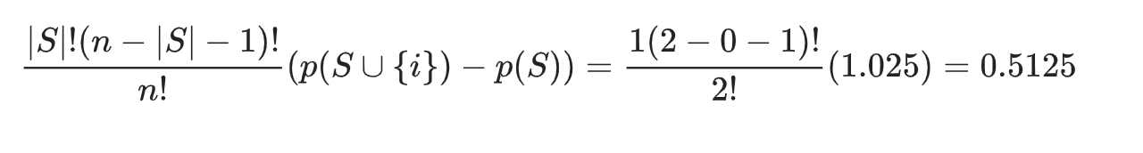
Shapley values
1. No features
In this case model simly average the predictions in each branch of the tree:
[(2+0.1)/2+(−1)]/2=0.025. If we know the age, then the average of the model will be
(2+0.1)/2=1.05.
For “No features” case Shapley value :
Notes:
В итоге значение Шэпли для случая отсутствия фичей:
Разные модели по-разному работают с ситуациями, когда для сэмпла данных нет фичей, то есть для всех фичей значения равны NULL. Будет считать в данному случае, что

Slide 27
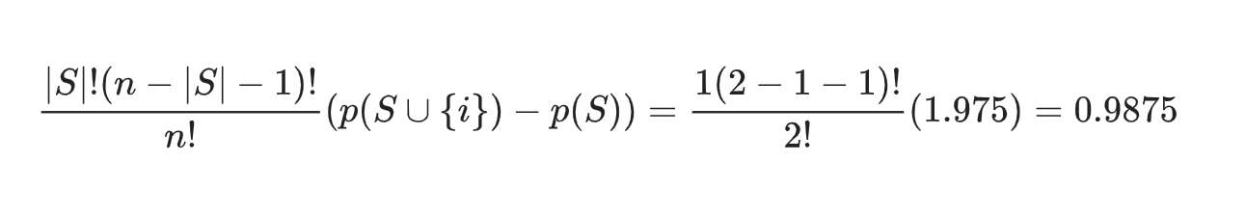
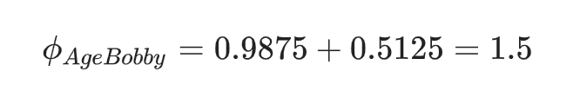
Shapley values
2. {gender}
For Bobby prediction without age is [(2+0.1)/2+(−1)]/2=0.025.
If we know gender and age, so that we have the most left branch, average is 2.
Finally, Shapley value for “age” feature for Bobby is:

Slide 28
SHAP values. One more example
Imagine you have to recruit an 11-person soccer team from a large slate of candidates. Without a team, your chance of winning is 0%.
You randomly choose the first player named Artem D. He is a good footballer, a well-known scorer, but alone he is not able to successfully oppose an opponent, and the probability of victory rises to only 2%.
Then, you add Alexander K to the team. Alone, he could increase the probability of the team winning by 3%, but he interacts very well in conjunction with the already chosen Artem D., so the overall probability of victory grows from 2% to 8%.
The next player on your list is goalkeeper Igor A. The goalkeeper is one of the most important elements of the team, and the probability of winning increases dramatically - from 8% to 18%.
The next player is again the goalkeeper, Yuri L. If he was added to the team before Igor A., ​​then he could increase the probability of winning by the same 10%. However, having two goalkeepers on the field does not make any sense - and the probability of winning remains at 18%.
The analogy with machine learning is easy to guess here, the team is the model, and the players are the variables. As you can see, the influence of each variable on the prediction (the probability of winning) depends, among other things, on the presence and absence of other variables in the model.
https://rb.ru/opinion/uzhe-ne-black-box/

Slide 29

SHAP values
The main idea of the SHAP method is to calculate the contribution of each variable for all possible combinations of other variables in the model. The final contribution of each variable is calculated as a weighted average of all possible contributions.
For example, if this value for Artem A. is 7%, it means that among all possible combinations of the team's composition, he, on average, increases the probability of winning by 7%. But in specific case this value can be extremely higher or lower.

Slide 30
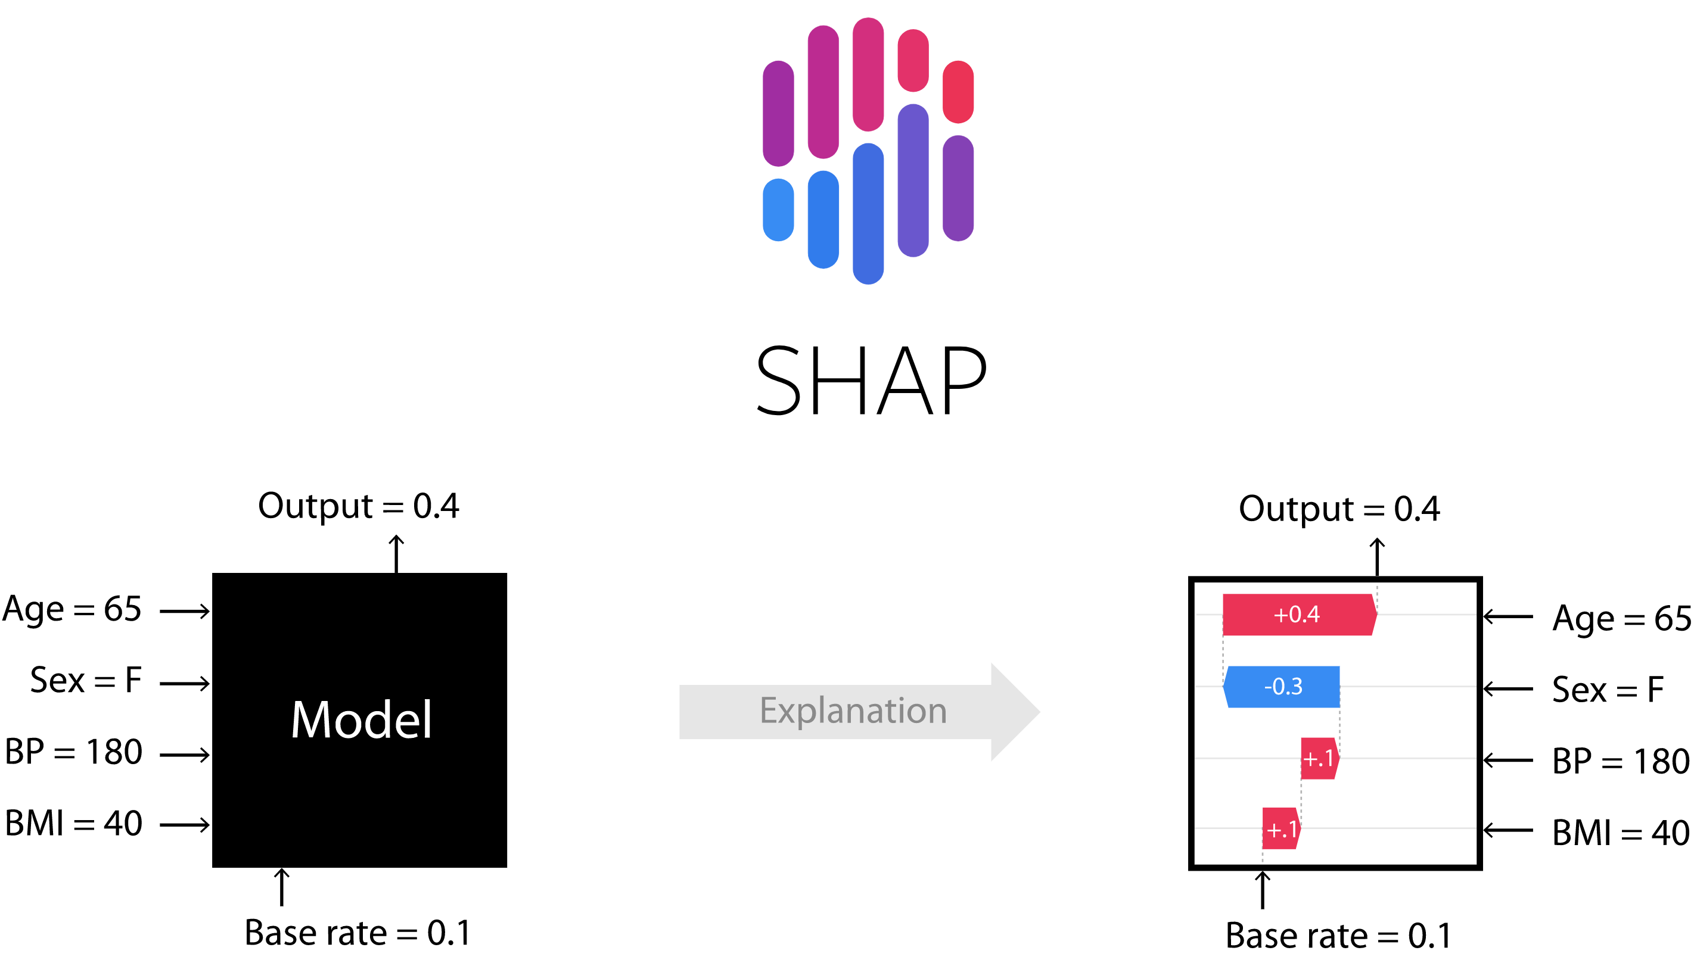
SHAP framework
import shap explainer = shap.TreeExplainer(my_model) shap_values = explainer.shap_values(data_for_prediction)
https://github.com/slundberg/shap

Slide 31
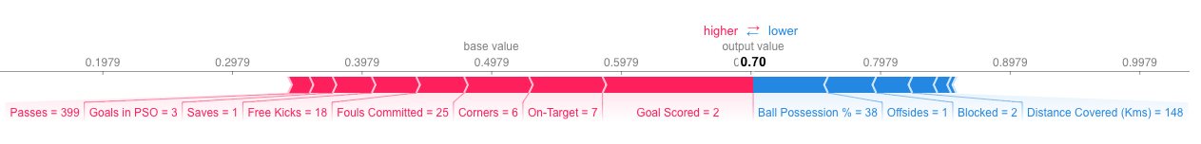
SHAP values
import shap explainer = shap.TreeExplainer(my_model) shap_values = explainer.shap_values(data_for_prediction)
shap.initjs() shap.force_plot(explainer.expected_value[1], shap_values[1], data_for_prediction)
SHAP values for all features are summed together to explain why the forecast differs from the baseline
Red - an increase in the forecast, blue - a decrease.
The horizontal size shows the magnitude of the feature's effect.
Subtracting the length of the blue bars from the length of the red bars gives the distance from the baseline value to the specific forecast.
https://github.com/slundberg/shap
Notes:
Это позволяет нам разложить прогноз на график следующим образом: https://github.com/slundberg/shap/issues/352
Мы прогнозировали 0,7, тогда как base_value составляет 0,4979.
. Наибольшее влияние дает забитый гол, равный 2. Хотя значение владения мячом имеет значительный эффект, снижая прогноз.
Если вы вычтите длину синих полос из длины розовых полос, это будет равно расстоянию от базового значения до выхода.
https://towardsdatascience.com/one-feature-attribution-method-to-supposedly-rule-them-all-shapley-values-f3e04534983d

Slide 32
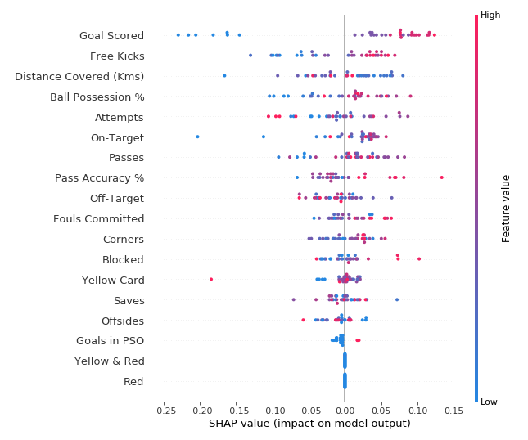
SHAP summary plots
Point characteristics:
Vertical position is a feature name;
Color - the magnitude of the influence of a feature for a particular prediction;
The horizontal position indicates whether the impact of that value caused a higher or lower prediction.
Examples of conclusions:
The model ignored the red and yellow cards.
Usually, a yellow card does not affect the forecast, but there is an edge case where a large number of yellow cards caused a much lower forecast.
Goals scored impact on the positive forecast more

Slide 33
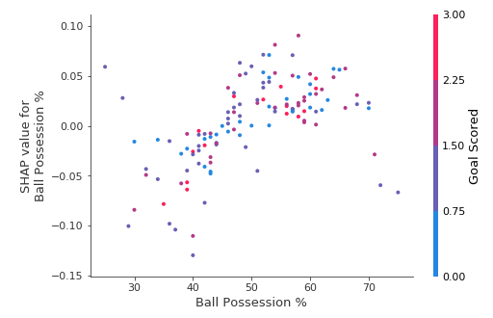
SHAP Dependence Contribution Plots
SHAP plots for a specific feature are similar to PDPs, but add much more detail. Each point represents a data record.
the horizontal position is the actual value from the dataset,
the vertical position shows the effect of the value on the forecast.
An uptrend indicates that the greater the proportion of time in possession, the higher the model's prediction for the probability of “Man of the Match” award.
https://www.kaggle.com/dansbecker/advanced-uses-of-shap-values
Notes:
We've previously used Partial Dependence Plots to show how a single feature impacts predictions. These are insightful and relevant for many real-world use cases. Plus, with a little effort, they can be explained to a non-technical audience.

Slide 34
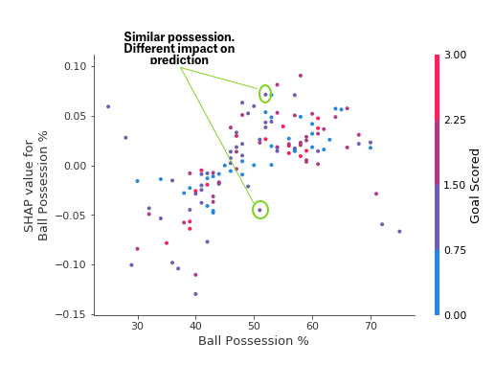
SHAP Dependence Contribution Plots
The location of the points indicates that other features interact with “Ball Possession” and affect on its Shapley Value.
For example, the graph shows two points with the same ball possession values. If the feature values are equal, the forecast value can be either increased or decreased.
Notes:
We've previously used Partial Dependence Plots to show how a single feature impacts predictions. These are insightful and relevant for many real-world use cases. Plus, with a little effort, they can be explained to a non-technical audience.

Slide 35
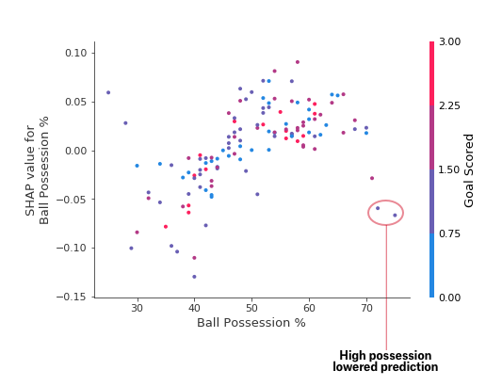
SHAP Dependence Contribution Plots
The two highlighted points are far from the uptrend and have the same color (the team scored one goal).
You can interpret it like this:
in general, having the ball increases a team's chance of a player winning an award.
but if they score only one goal, this trend is reversed, and the referees involved in the awarding ceremony can “punish” them for possessing so much ball and scoring little.
Notes:
We've previously used Partial Dependence Plots to show how a single feature impacts predictions. These are insightful and relevant for many real-world use cases. Plus, with a little effort, they can be explained to a non-technical audience.
Вне этих немногих выбросов взаимодействие, обозначенное цветом, здесь не очень драматично. Но иногда это выскочит на тебя.

Slide 36
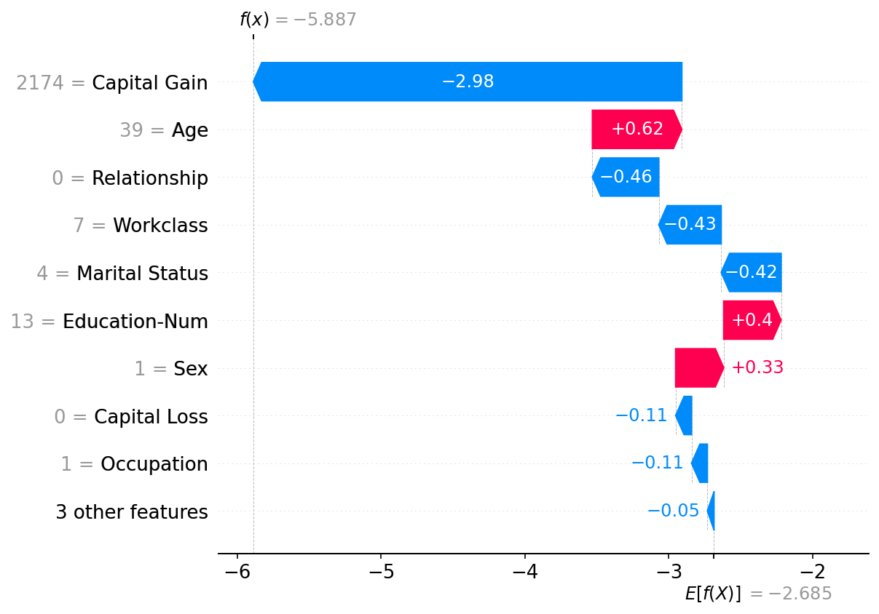
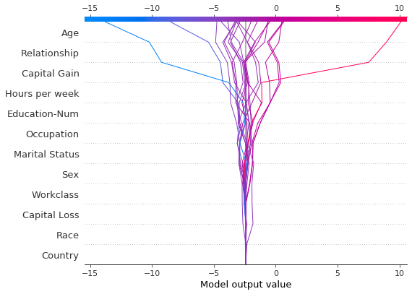
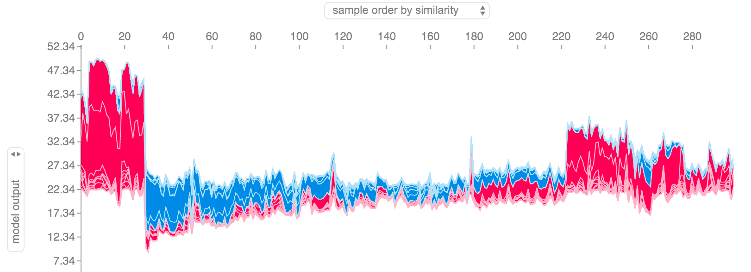
SHAP framework
https://shap.readthedocs.io/en/latest/api_examples.html#plots
Aggregating SHAP values for individual forecasts provides more detailed alternatives to Permutation Importance and Partial Dependence Plots.
Notes:
Если мы возьмем много пояснений графика сил, таких как показанное выше, повернем их на 90 градусов, а затем сложим их по горизонтали, мы сможем увидеть объяснения для всего набора данных (в записной книжке этот график является интерактивным):

Slide 37
SHAP values
Advantages:
visualization and interpretation
reasoned calculation of the importance of features
the ability to evaluate features for a specific subsample of data
SHAP framework have Explainers for different model types:
shap.TreeExplainer
shap.DeepExplainer
shap.KernelExplainer
…
The authors of SHAP have proposed a very efficient implementation of the algorithm for different ensembles of trees, which demonstrate excellent prediction quality in many practical problems.
Notes:
(например, чем отличаются наши покупатели от других клиентов в выборке)

Slide 38
Local Interpretable Model-Agnostic Explanations (LIME)
Mean assumption:
each complex model is linear at a local scale.
A simple model is trained to explain the observation.
The simple model is then used to locally explain the predictions of the more complex model.
Estimate values based on a set of samples rather than calculating them accurately
As a result: less computations
Notes:
в целом правильно - обычно вы ожидаете, что два очень похожих наблюдения будут вести себя предсказуемо даже в сложной модели
, которая будет имитировать поведение глобальной модели локально
Это не идеальная оценка, но она требует гораздо меньше вычислений, чем полная выборка области всех подмножеств, что делает ее довольно привлекательной.

Slide 39
LIME
Algorithm:
Given an observations, create new data with slight value modifications.
Compute similarity distance measure between original observation and new observations.
Apply selected machine learning model to predict on new data.
Select m number of features which best describe predictions.
Fit a simple model to the new data, explaining the complex model predictions with m features from the new data weighted by its similarity to the original observation .
Use the resulting feature weights to explain local behaviour of the model (particular observation).
From the above, it is clear that there is a room for optimizations.
Quality of interpretation depends on
how permutations are created,
how the similarity of permutations is calculated,
what and how many features are selected, and
which model is used as a simple model.
Some of these options are predefined, others can be user-defined.
Notes:
Given an observation, permute it to create replicated feature data with slight value modifications.
Compute similarity distance measure between original observation and permuted observations.
Apply selected machine learning model to predict outcomes of permuted data.
Select m number of features to best describe predicted outcomes.
Fit a simple model to the permuted data, explaining the complex model outcome with m features from the permuted data weighted by its similarity to the original observation .
Use the resulting feature weights to explain local behavior.

Slide 40
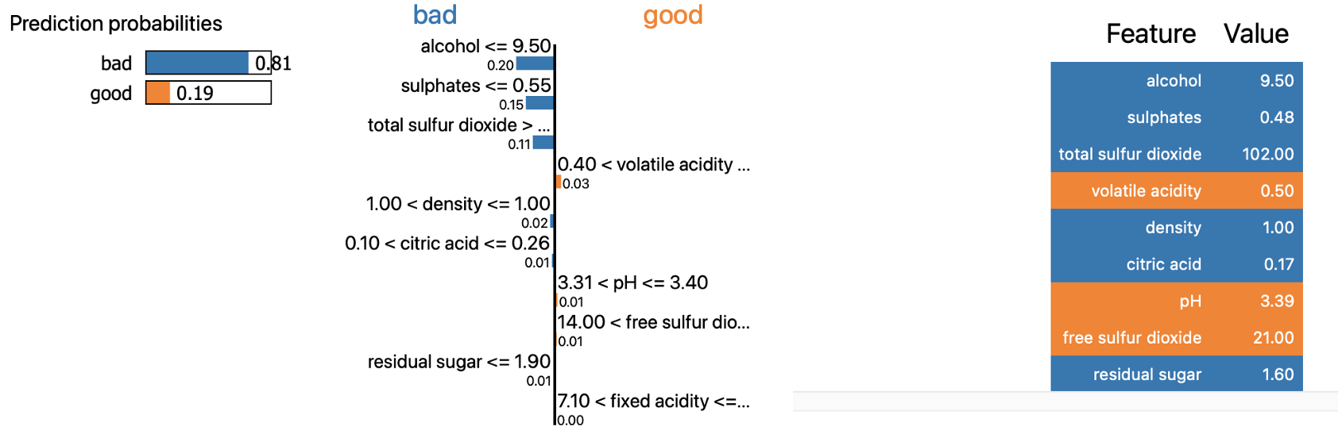
LIME framework
Example of output:
The model is 81% sure that this is a bad wine. The alcohol, sulfate and total sulfur dioxide content increases the likelihood that the wine will be classified as bad. Volatile acidity («летучая кислотность») is the only one that reduces it.
https://towardsdatascience.com/lime-how-to-interpret-machine-learning-models-with-python-94b0e7e4432e
Notes:
Модель на 81% уверена, что это плохое вино. Содержание алкоголя, сульфатов и общего диоксида серы увеличивает вероятность того, что вино будет классифицировано как плохое. Летучая кислотность - единственная, которая ее снижает.

Slide 41
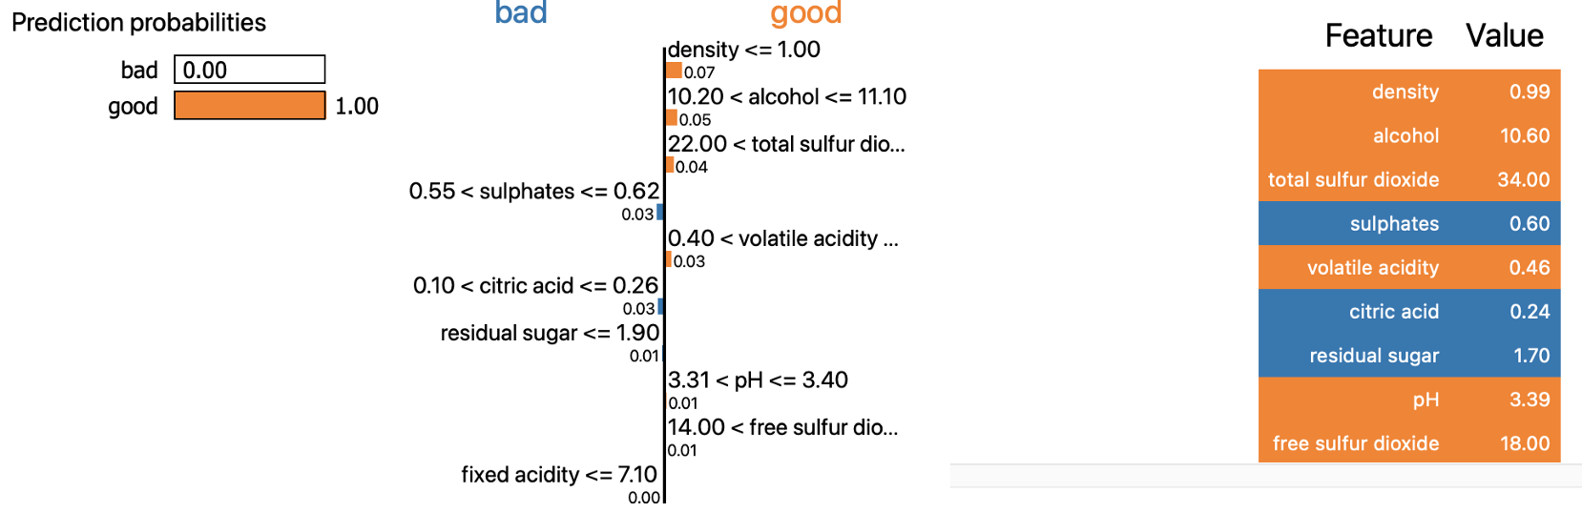
LIME framework
Example of output:
The model is 100% confident it’s a good wine, and the top three predictors show it.
https://towardsdatascience.com/lime-how-to-interpret-machine-learning-models-with-python-94b0e7e4432e
Notes:
Now that’s the wine I’d like to try. The model is 100% confident it’s a good wine, and the top three predictors show it.

Slide 42
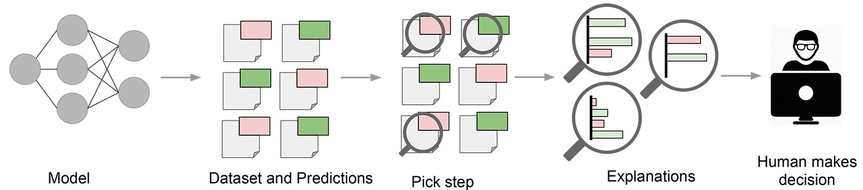
Conclusion
Interpreting even the most complex ML models is not impossible.
Local and global interpretation techniques allow you to better understand the internal logic behind automated decision making.

